Slide 1
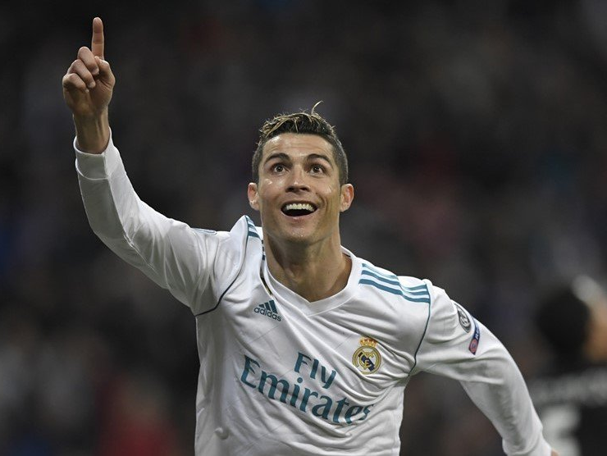
6.5
CAMISETAS
Bruno Seguel
Angel Gomez

Slide 2
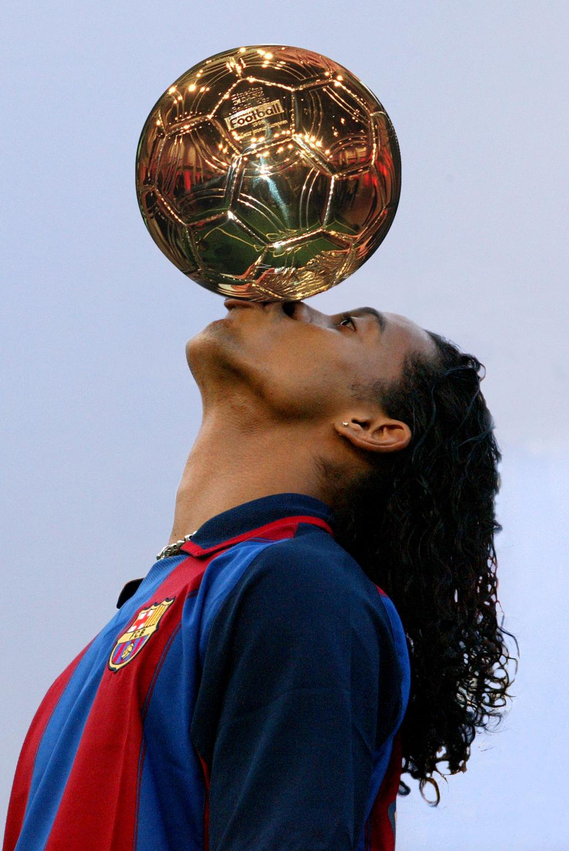
INTRODUCCIÓN
Nuestra propuesta de trabajo fue una tienda de fútbol donde se ofrecerán todo tipo de variedad productos deportivos ambientados a este apasionado deporte.

Slide 3
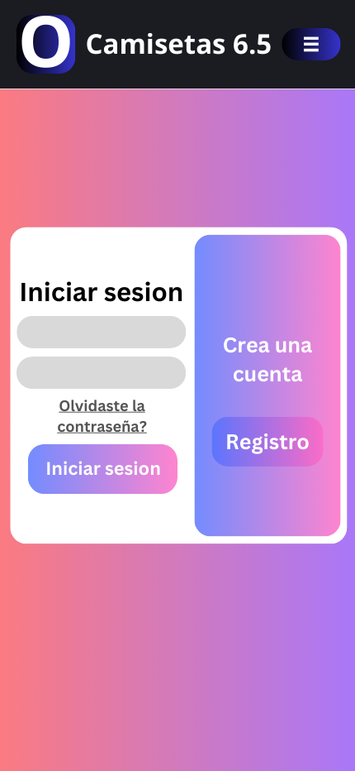
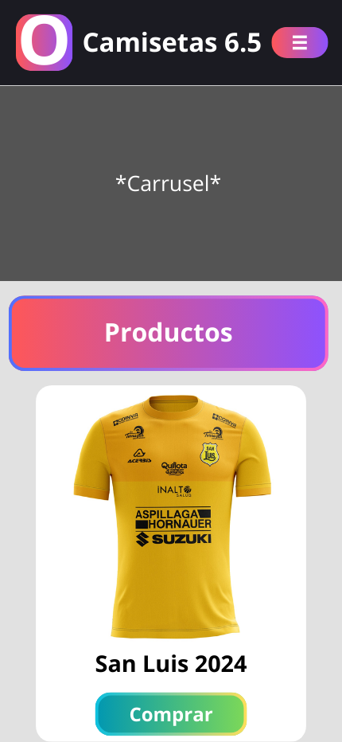
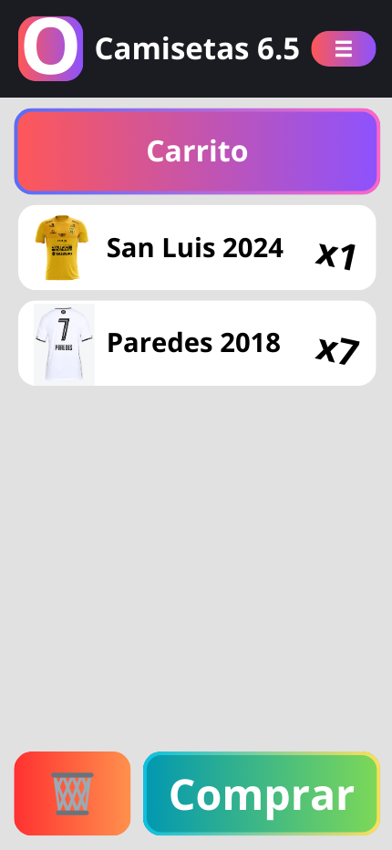
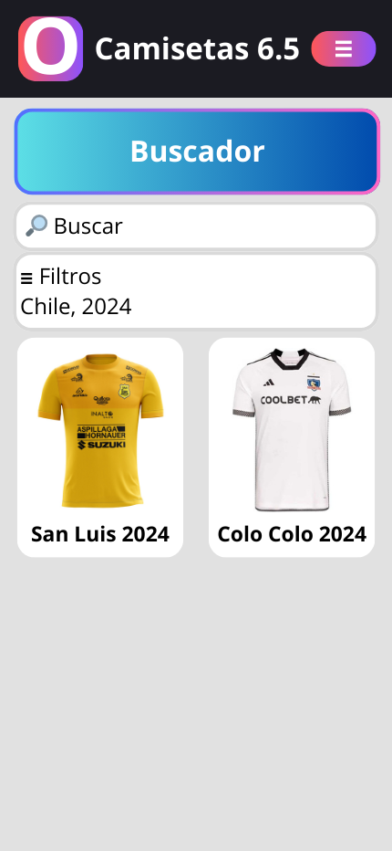
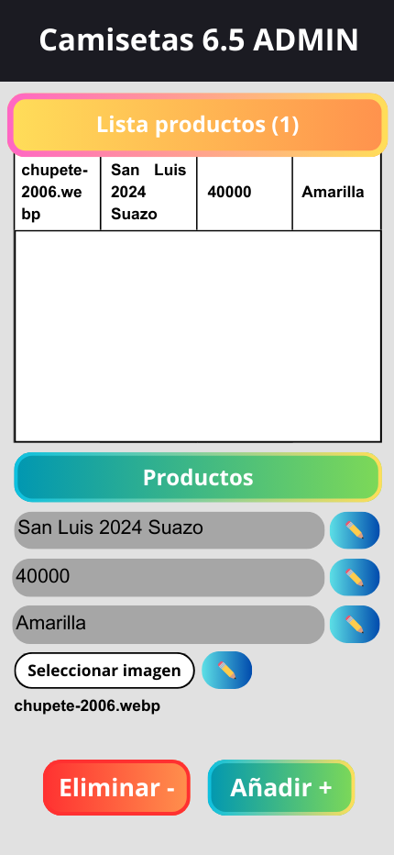
MOCKUPS

Slide 4
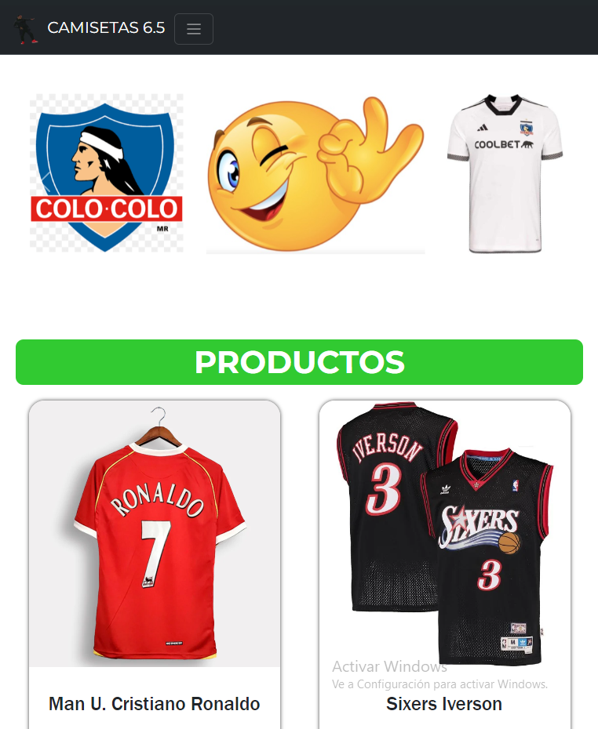
VISTA PREVIA
Esta es nuestra vista principal de la página.

Slide 5

GRACIAS POR SU ATENCIÓN

